Slide 1


Sistema Integral para la Transformación Digital Empresarial
La Habana
29 de diciembre de 2023

Slide 2
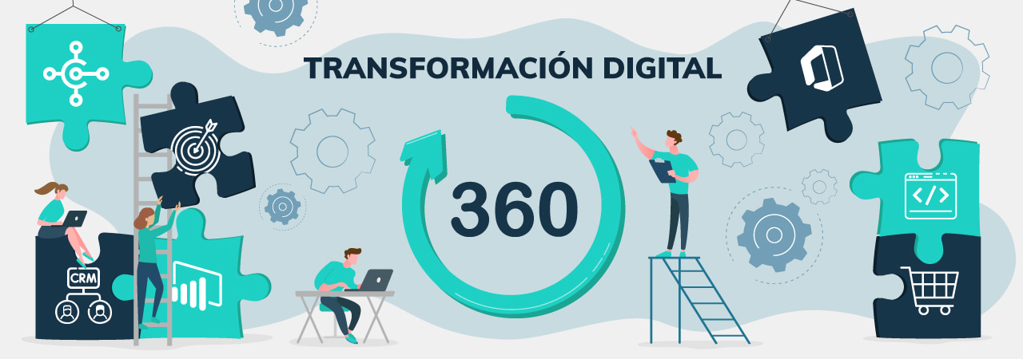
Transformación digital
El uso de la tecnología para mejorar radicalmente el rendimiento o el alcance de las empresas.
Capgemini y el Centro de Negocios Digitales del MIT

Slide 3
Transformación digital
La recompensa para quienes abracen la Transformación Digital es la de generar valor, obtener ventajas competitivas y descubrir nuevas oportunidades de negocios. La amenaza para quienes no realicen este proceso será lamentablemente la desaparición.
USMP DIGITAL

Slide 4
Los cuatro pilares
Empoderar a sus empleados: Hacer mejor su trabajo desde cualquier lugar, en cualquier momento y desde cualquier dispositivo.
Fidelizar a tus clientes: Enviar y captar información del cliente en tiempo real para tomar decisiones, lo cual aumenta su satisfacción y por tanto las ventas y la productividad.
Optimizar las operaciones: Gestión de la información y el conocimiento con la utilización de las tecnologías.
Transformar el producto/negocio: Innovación ágil, y con una apertura hacia los cambios constantes mediante el análisis de datos.
Satya Nadella (Microsoft)

Slide 5


Criterios de análisis
Presencia digital:
Redes sociales.
Portales institucionales.
Tiendas virtuales.
Gestionar digitalmente los procesos:
Sistemas contables.
Controles de inventarios.
Gestión de la producción y ventas.
Gestión del conocimiento empresarial:
Compartir el conocimiento adquirido.
Análisis inteligentes para la toma de decisiones.
Espacio de almacenamiento en la nube.

Slide 6
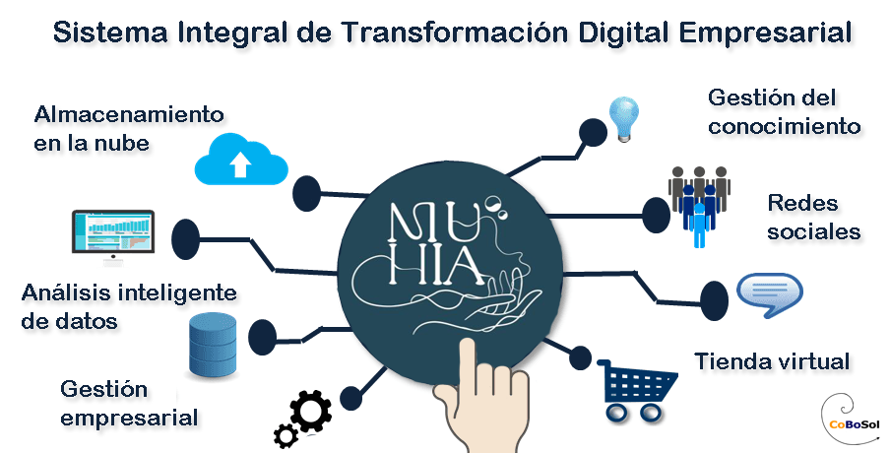
Sistema integral para la TD

Slide 7
Las 5 direcciones de trabajo
Portal institucional.
Sistema de Gestión de inventarios.
Tienda virtual.
Plataforma para la gestión del conocimiento empresarial.
Alojamiento web para todos los productos digitales.

Slide 8
1- Portal institucional
Producto a la medida.
Servicio: posicionamiento y marketing.
Servicio: soporte, mantenimiento y actualización.

Slide 9
2- Sistema de gestión de inventarios
Producto a la medida
Módulo: gestión de la producción y ventas.
Módulo: análisis estadístico inteligente y visualización de datos para la toma de decisiones.

Slide 10
3- Tienda virtual
Servicio
Servicio: venta de los productos con retroalimentación directa al sistema de gestión.
Servicio: análisis estadístico inteligente y visualización de datos para la toma de decisiones

Slide 11
4- Plataforma para la gestión del conocimiento empresarial
Servicio
Servicio: diseño de cursos de capacitación.
Servicio: acceso a cursos de capacitación.
Servicio: acceso a blogs y otras herramientas colaborativas con contenido relevante para el negocio.

Slide 12
5- Alojamiento web
Servicio
Servicio: Administración en la nube de los sistemas utilizados.
Servicio: Alojamiento en la nube de toda la documentación empresarial.

Slide 13
Sistema Integral para la Transformación Digital Empresarial
La Habana
29 de diciembre de 2023

